Slide 1
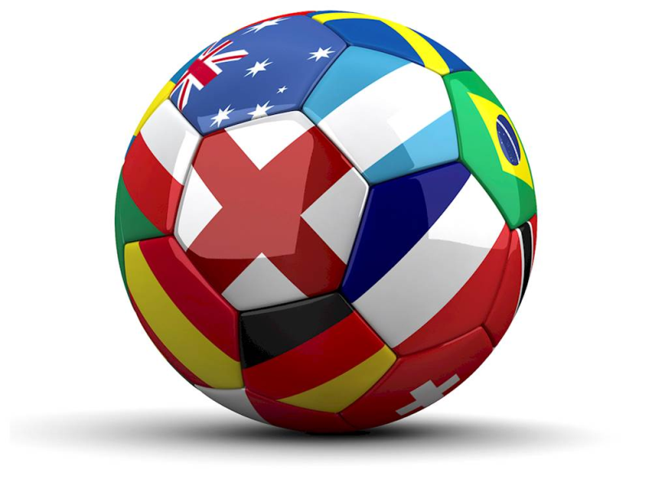
Выполнила: инструктор по физической культуре
Козлова О.С.

Slide 3
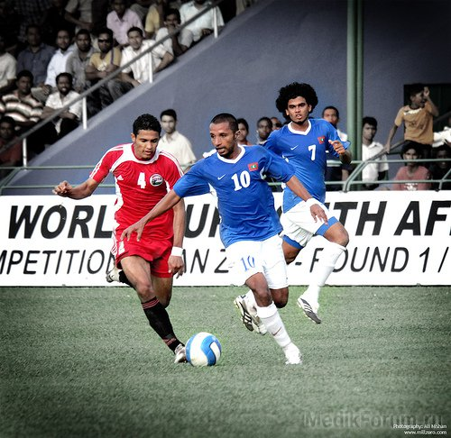
ФУТБОЛ

Slide 4
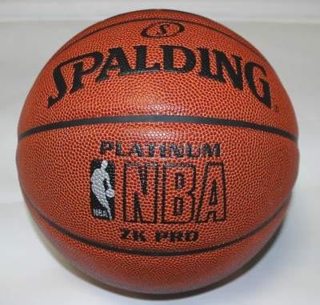
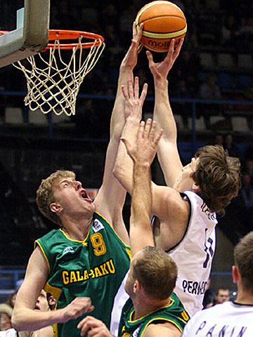
БАСКЕТБОЛ

Slide 5
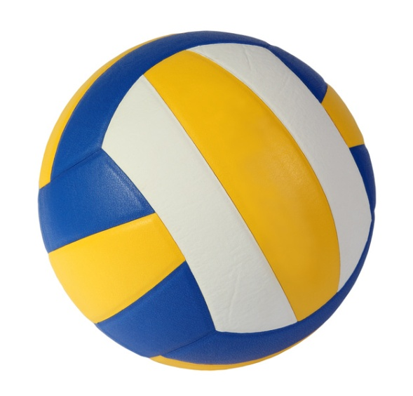
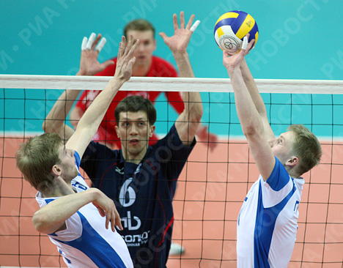
ВОЛЕЙБОЛ

Slide 6
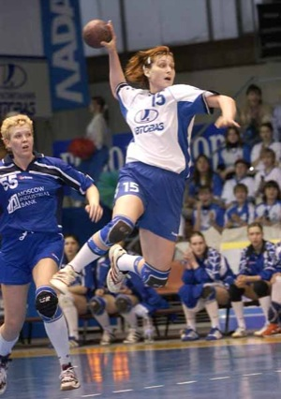
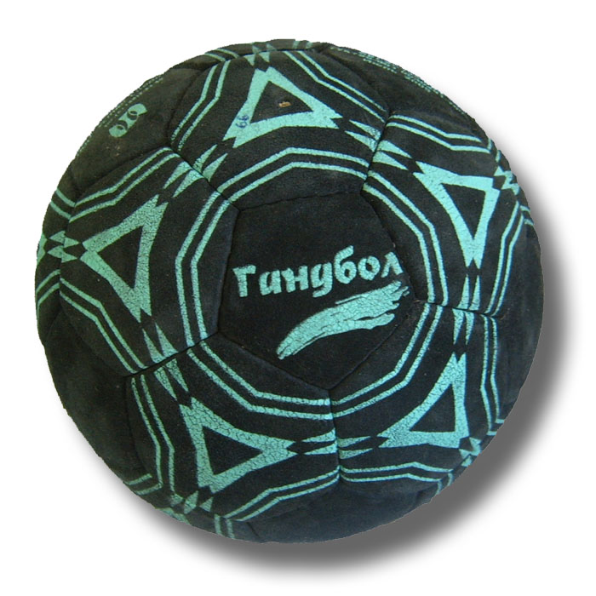
ГАНДБОЛ (РУЧНОЙ МЯЧ)

Slide 7
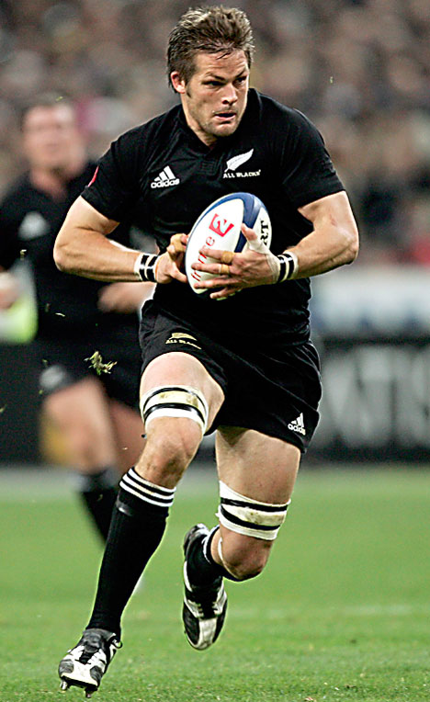
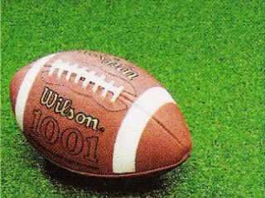
РЕГБИ

Slide 8
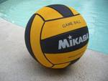
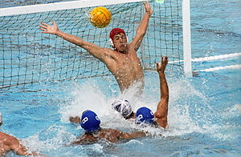
ВОДНОЕ ПОЛО

Slide 9
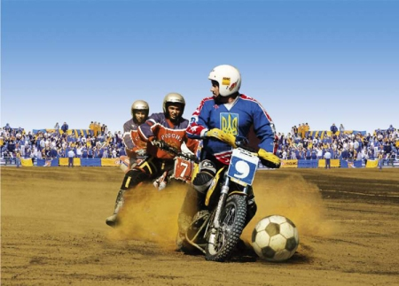
МОТОБОЛ

Slide 10
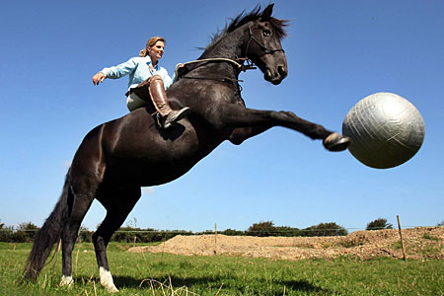
КОННЫЙ СПОРТ (ПУШБОЛ)

Slide 11
История возникновения мяча

Slide 12
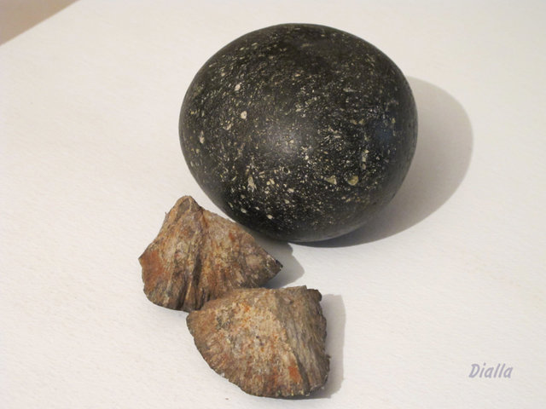
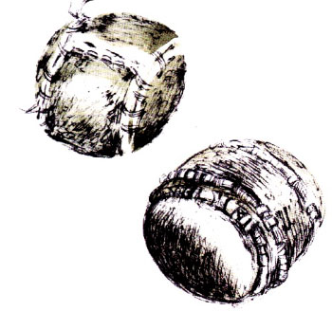
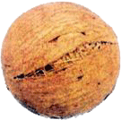
МЯЧ ИЗ КАМНЯ
МЯЧИ ИЗ БЕРЕСТЫ
МЯЧ ИЗ ТРАВЫ

Slide 13
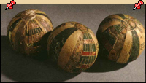
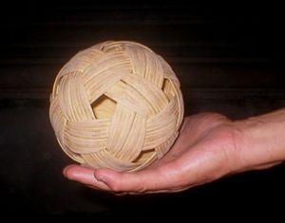
МЯЧ ИЗ ДЕРЕВА, КОЖИ И ПАПИРУСА.
МЯЧ ИЗ ТРОСТНИКА.

Slide 14
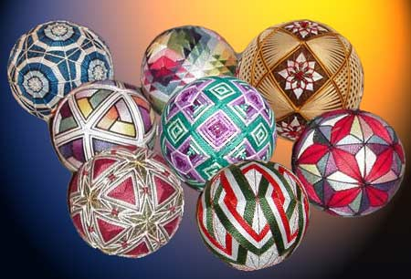
МЯЧИ ТЕМАРИ СДЕЛАННЫЕ ИЗ ДЕРЕВА И ОБШИТЫЕ НИТЬЮ.

Slide 15
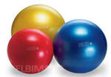
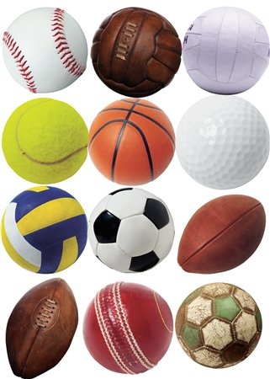
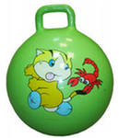
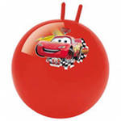
РАЗНООБРАЗИЕ МЯЧЕЙ В СОВРЕМЕННОМ МИРЕ.

Slide 16
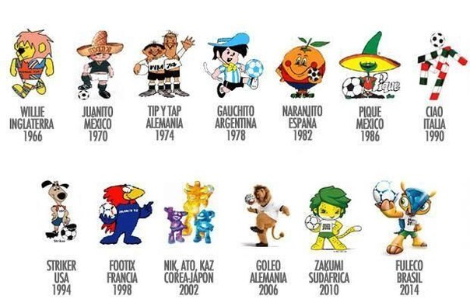
Талисманы чемпионатов мира по футболу

Slide 17
1. Англия 1966 Львенок Вилли

Slide 18
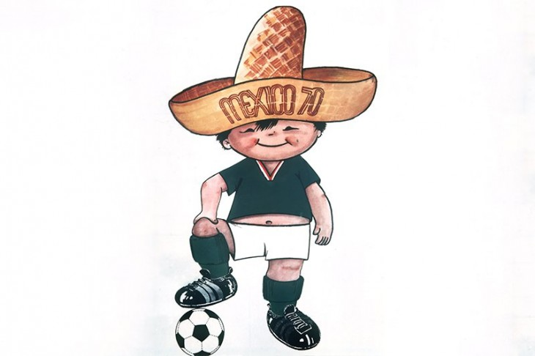
2. Мексика 1970 Мальчик Хуанито

Slide 19
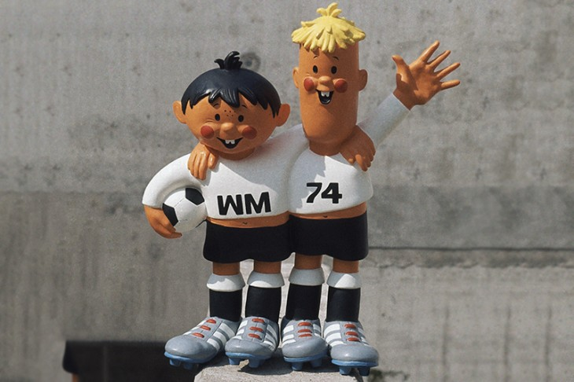
3. ФРГ 1974 Мальчишки Тип и Топ

Slide 20
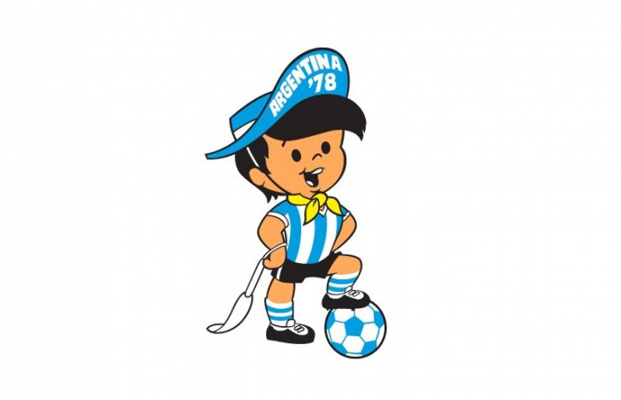
4. Аргентина 1978 Мальчик Гаучито

Slide 21
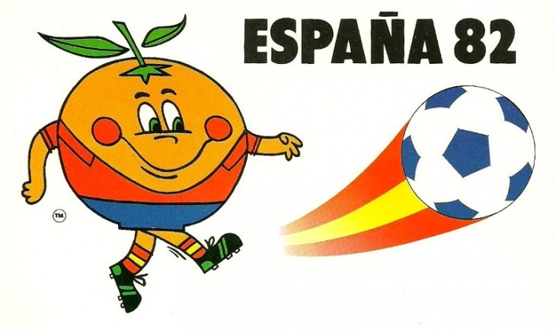
5. 1982 Испания Апельсин Наранхито

Slide 22
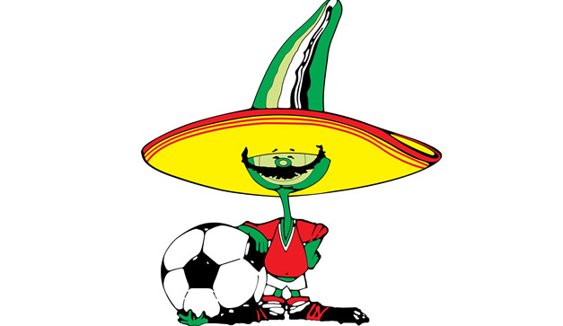
6. Мексика 1986 Перчик Пике

Slide 23
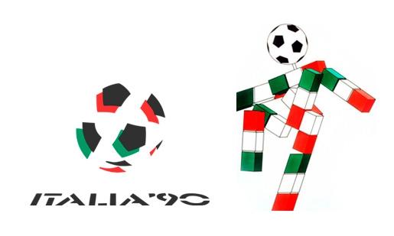
7. Италия 1990 Человек-куб Чао

Slide 24
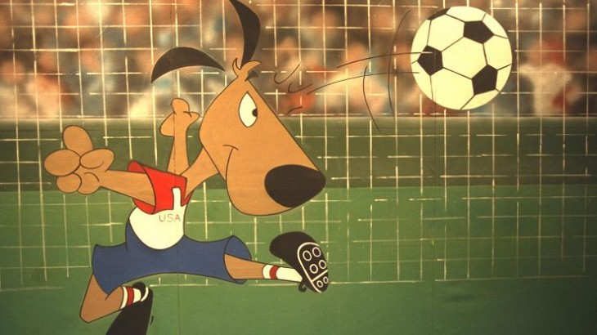
8. США 1994 Пес Страйкер

Slide 25
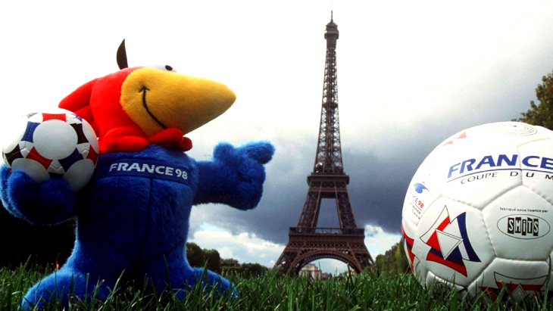
9. Франция 1998 Петух Футикс

Slide 26
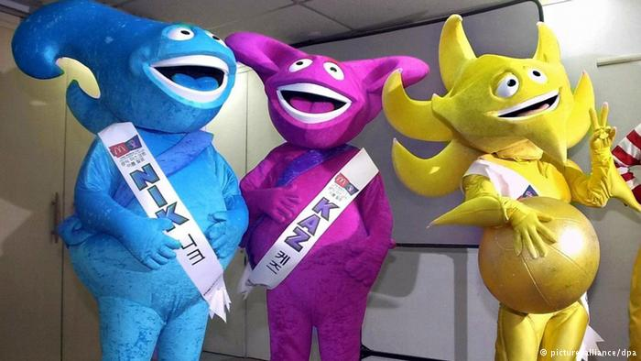
10. Корея, Япония 2002 Инопланетяне Ато, Каз и Ник

Slide 27
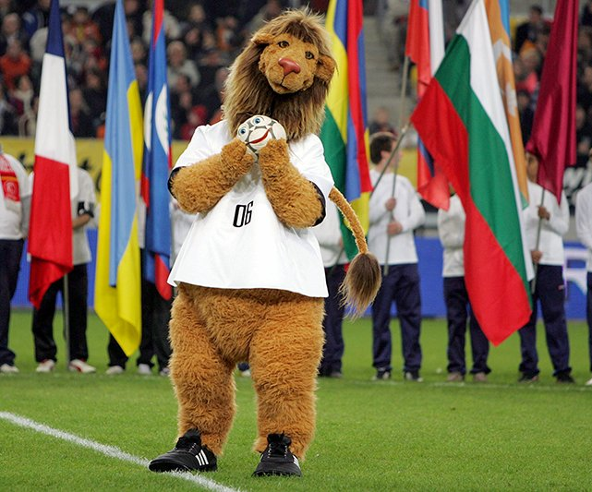
11. Германия 2006 Лев Голиаф

Slide 28
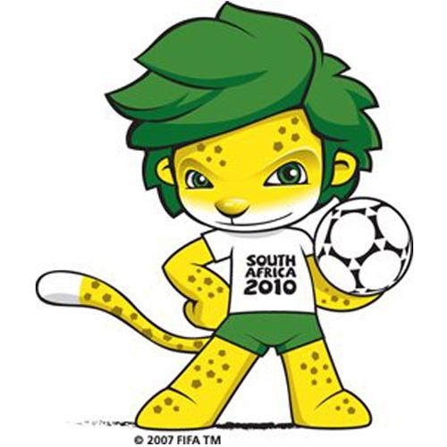
12. ЮАР 2010 Леопард Закуми

Slide 29
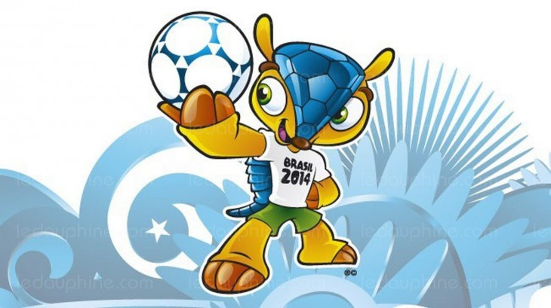
13. Бразилия 2014 Броненосец Фулеко

Slide 30
14. Россия 2018 Волк Забивака

Slide 31
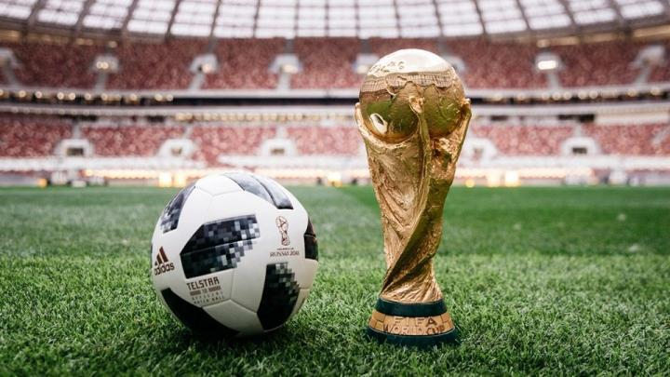
Кубок ЧМ по футболу

Slide 32
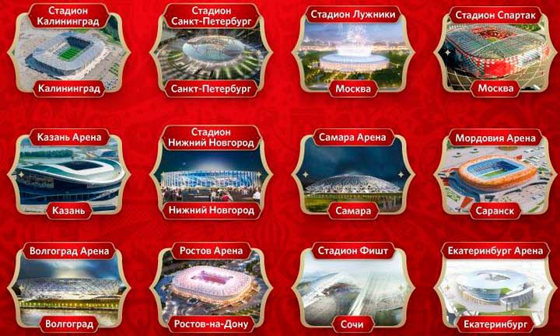

Slide 34
Спасибо за внимание!

